Slide 1


Application - SafetyNet Alerts
Synthèse client - Récapitulatif

Slide 2

Vue d’ensemble
Introduction - Présentation du projet SafetyNet Alerts :
Le but de l’application
Notre objectif
Les attentes
Méthodologie d’implémentation :
Solutions techniques
Logique d’implémentations
Hypothèses appliquées
Diagrammes
Diagramme de cas d’usages
Diagramme de conception technique
Rapport
JaCoCo supérieure à 80%
SureFire

Slide 3

Introduction
Le but de l’application :
Envoyer des informations aux services d’urgences tels que des listes de personnes, d’e-mails ou encore de téléphones.
Notre objectif :
Réaliser la partie back-end de l’application en partant de zéro.
Voici la liste des objectifs attendus :
Lire un fichier de données JSON
Via des URLS renvoyer des fichier JSON correspondant aux requêtes.
Si aucune correspondance avec la requête (URL) un fichier vide doit quand même être généré.
Tester la partie back-end unitairement à hauteur de 80%
Implémenter des logs pour chaque requête et chaque réponse.
Mettre en place des Endpoint pour les opérations CRUD sur nos données.
Respecter les principes MVC et SOLID
Le système SafetyNet Alerts

Slide 4
Méthodologie d’implémentation
Solutions techniques
La partie back-end est développée avec SpringBoot, Maven et versionné sur un répertoire GitHub.
Voici les différentes solutions techniques répondant aux besoins clients :
Lire le fichier JSON – Désérialisation avec la bibliothèque Jackson.
Renvoyer un fichier JSON aux requêtes - Sérialisation avec la bibliothèque Jackson.
Tester unitairement à hauteur de 80% - Vérification via rapport JaCoCo.
Implémentation du système de logs – Log avec Tinlog, génération de fichier externe plus via la console.
Endpoints CRUD – Utilisation d’interfaces JpaRepository.
Mise en place d’une architecture MVC (Modèle – Vue – Contrôleur) et respect des principes SOLID.

Slide 5
Méthodologie d’implémentation
Logique d’implémentation
Pour respecter l’architecture Modèle Vue Contrôleur :
Création des modèles correspondants aux objets recherchés :
Désérialisation : Persons, Firestations, MedicalRecords et Households.
Sérialisation : ChildAlert, FireAlert, FirestationAlert, FloodAlert, PersonInfoAlert.
Création des Contrôleurs pour les futures interactions utilisateurs via les différents Endpoints.
Création des Services pour la logique métiers.
Création de la Dao pour l’accès aux données.
Tout en respectant au maximum les principes du TDD et SOLID tels que :
La responsabilité unique.
Le principe d’ouverture et de fermeture.
La substitution de Liskov.
Séparation des interfaces .
Ou encore le principe d’inversion de dépendance.

Slide 6
Méthodologie d’implémentation
Hypothèses appliquées
En raison des divergences constatées entre les données d'entrée et les objectifs requis, nous avons formulé certaines hypothèses pour orienter notre projet :
Unicité de la clé nom et prénom :
Incohérence lors de la liaison d'un dossier médical à une personne.
Pour résoudre cette incohérence, nous avons établi que chaque nom et prénom doivent être uniques, garantissant ainsi l'unicité d'un dossier médical pour chaque personne.
Gestion de l'URL personInfo :
Incohérence liée à l'URL personInfo, qui requiert une liste de personnes lorsque plusieurs individus portent le même nom.
Suite à l’hypothèse précédente cette URL ne pourra renvoyer qu’une seule personne tant qu’une liaison entre le dossier médical et la personne ne soit faite autrement. (Exemple : numéro de téléphone ajouté dans le dossier médical)
Couverture d'une adresse par plusieurs casernes de pompiers :
Incohérence dans la couverture d'une adresse spécifique par plusieurs casernes de pompiers. L’adresse "112 Steppes Pl" est couverte par plusieurs casernes de pompiers (3 et 4).
Pour résoudre cette incohérence, nous considérons que la mise à jour d'une caserne de pompiers à une adresse donnée entraîne automatiquement la surpression de toutes les caserne desservant cette adresse, laissant ainsi une seule caserne assurant la couverture de cette même adresse. En attendant le doublon n’est pas supprimé.

Slide 7
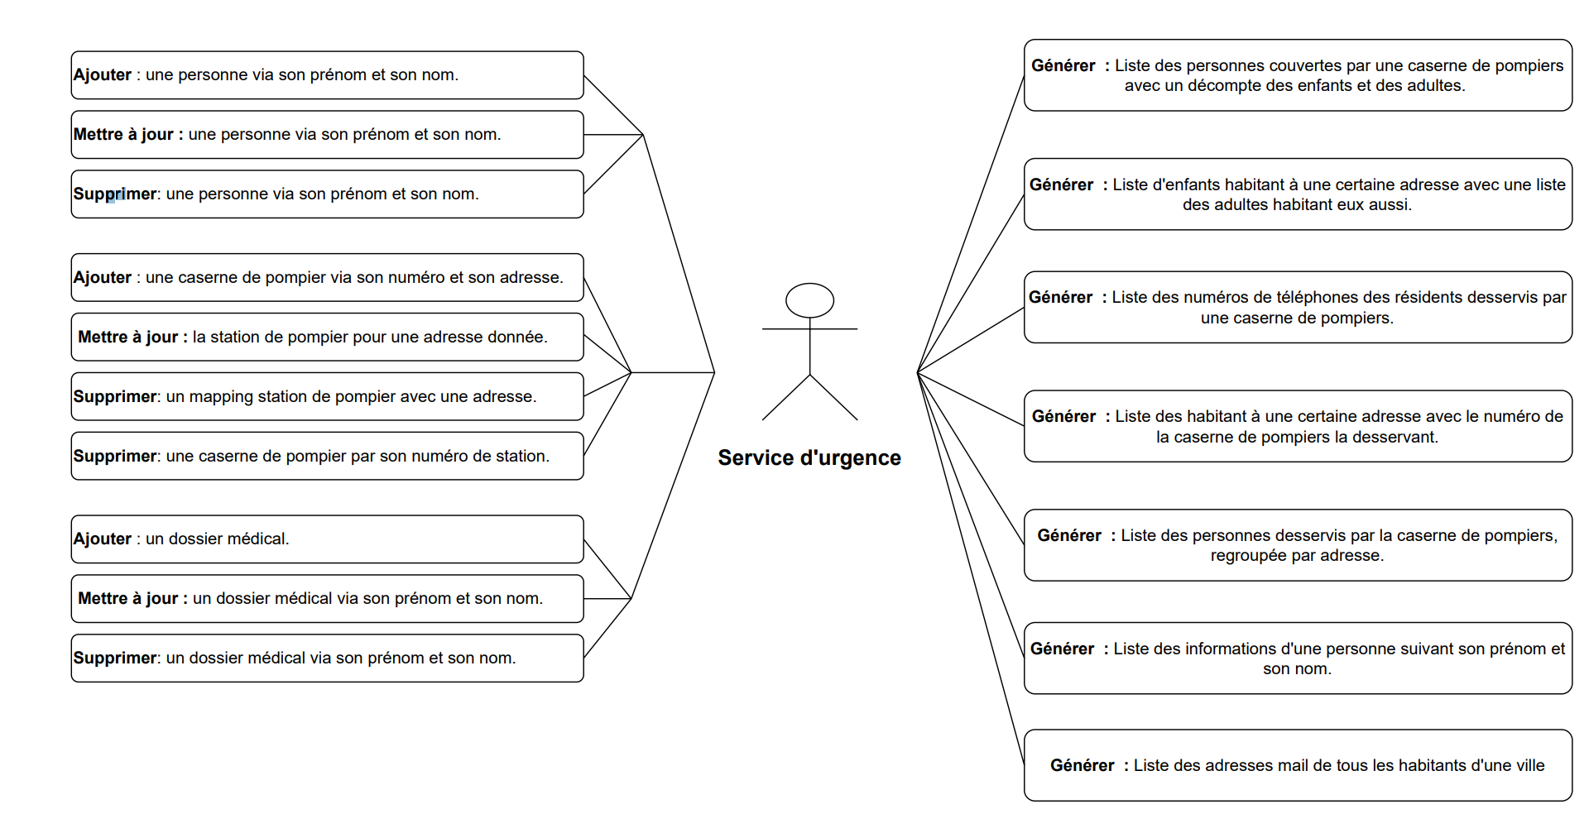
Diagrammes
Diagrammes de cas d’usages

Slide 8
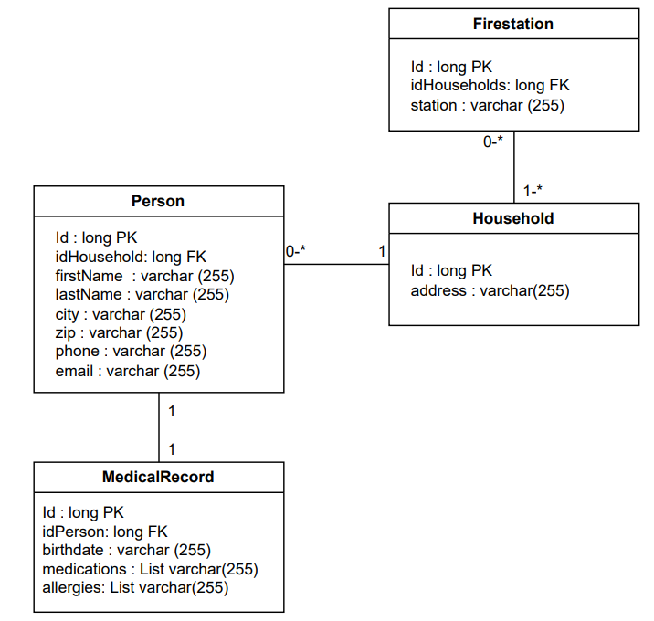
Diagrammes
Diagrammes de conception techniques

Slide 9
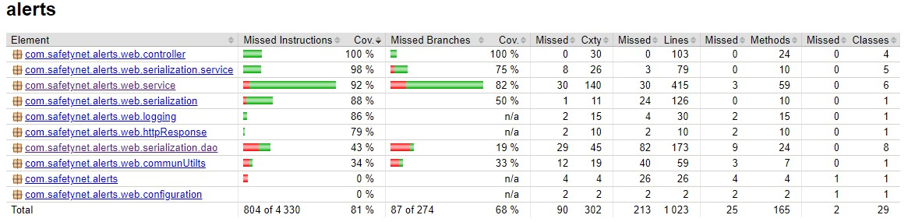
Implémentation des modifications
Le rapport JaCoCo
Les rapports Jacoco et Surefire
Description : Couverture de code globale 80% via JaCoCo – Capture d’écran

Slide 10
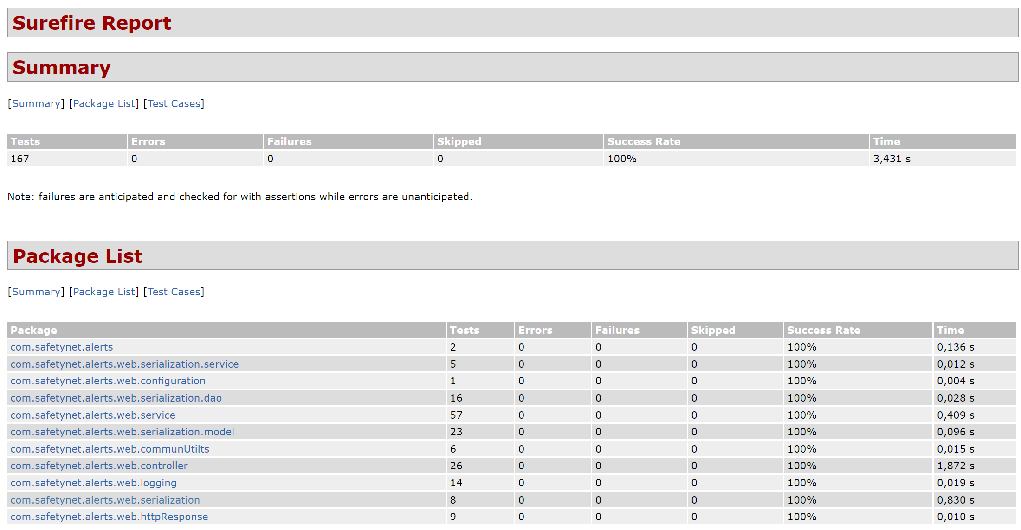
Implémentation des modifications
Le rapport Surefire
Description : Vérification du succès des tests via SureFire
Les rapports Jacoco et Surefire

